Slide 1
Point d’information sur le WP3
Réunion du Comex
12 décembre 2022

Slide 2
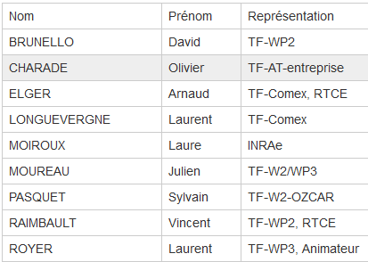
WP3.1/3.2: groupes de travail (GT)
GT Ressourcerie Rescap’E:
  GT constitué
  1ère réunion le 29/11/22: discussion autour de la note de cadrage
  Objectif pour fin janvier: structuration du catalogue
  https://terra-forma-wiki.osug.fr/doku.php?id=wp3:ressourcerie:start
GT Standardisation
  GT animé par Matthieu Freichey (DT INSU)
  Note de cadrage rédigée
  GT en cours de constitution; profils recherchés ?
Points de vigilance (Virginie):
  établir un calendrier
  synergies avec réseaux métiers (RdE, RTCE)

Slide 3
Profils recherchés pour GT « Standardisation » (Matthieu F.)
Résumé, il faut :
- 4 profiles internes à Terra Forma :
-- WP2: spé réalisation de capteur pour des environnements variés.
-- WP2 (peut aussi être WP3): spé interfaçage capteur/plateforme/donnée produite par différent laboratoire avec différente technique.
-- WP3 (peut aussi être WP2) : spé design électronique et soft (avec un affinité dans les contraintes d'économie d'énergie et le considération soft et data associé)
-- WP3: spé réseaux de capteurs (avec une affinité avec les échanges de donnée: configuration, donnée de capteur, stockage)
- Profiles hors Terra Forma:
-- Membre(s) du réseau RTCE dans le GT3-Intégration d'instruments.
-- Les autres profile pourront être définis plus tard en fonction des livrables envisagés (intervention ponctuelle ? plus?):
--- Documentaire
--- Matériel
--- Software
Détails non résumé (pas forcément utile) :
Comme discuter ensemble vendredi dernier, je cherche des profils sensibles à l'aspect "système"/interface dans notre contexte spécifique. Voici une liste non exhaustive des éléments de profils recherchés:
* Expérience dans la définition de standard d’interaction au sein d'un projet ou chaque équipe n'utilise pas les mêmes outils et méthodes. Exemple: définition d'un format de donné, etc.
* Terrain/environnement. Quelqu'un qui a une affinité/connaissance des problématiques qui peuvent être rencontrées sur le terrain. Ces dernières pouvant avoir un impact sur les capteurs/plateformes et leurs les interfaces. (Exemple: choix des connecteurs, technologie de communication, protection du matériel, etc.)
* Électronique, PCB design pour système embarqué faible consommation.
* Architecture software (pour cible embarqué)
* Réseau de capteur
* Format de donnée, échange sécurisé des données.
(* Conception de capteur (regroupe plusieurs des points précédent). Quels sont les besoins et les contraintes pour faire les capteurs ? Quel est l’impact sur les interfaces ?)
Les profils recherchés ne sont pas uniques nous avons tous plus ou moins d'expérience/d’affinité dans plusieurs de ces éléments. L'idéale serais d'avoir une équipe avec des membres sensibles à l'ensemble des éléments cités mais ayant un affinité forte sur 1 point ou plus.

Slide 4
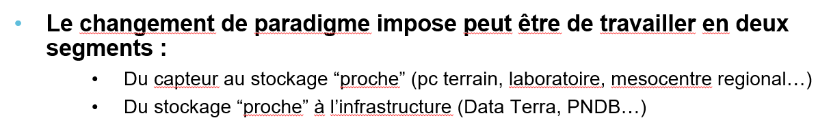
WP3.3
Caractérisation des flux de données:
  Document sur état de réflexion fourni par David Sarramia → prévoir discussion
  https://indico.in2p3.fr/event/28623/contributions/118081/attachments/74933/108192/pourComex202212-DS.pptx

Slide 5
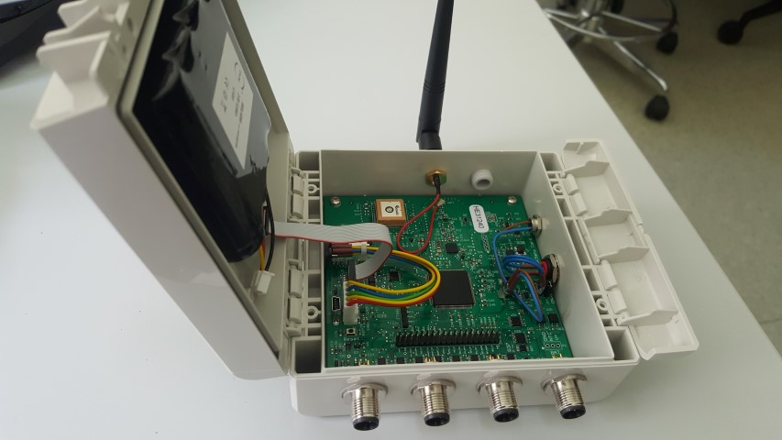
Expérimenttaion sur site(s)
Déploiement de nœuds SoLo + capteurs @Auradé:
  Commande de 10 nœuds SoLo (8550€)
  Quels capteurs ?
  Calendrier: avant journées TF en mai
Inciter à d’autres déploiements

Slide 6
Divers
Recrutement Luca Terray (IR UCA) @LPC → ANR Spaghetti déposée
Invitation de Guillaume Guimbretière (Univ. La Réunion) et Benjamin Pillot (IRD Montpellier) pour séminaires « Démarche Low-tech: vers une Recherche durable » @Clermont
https://www.ir-ilico.fr/?LowCoastDoc
Invitation à présenter TF @8ème édition d’Eclipse IoT Edge AI Days Grenoble le 19 Janvier
  Virginie + Laurent R.
https://wiki.eclipse.org/Eclipse_IoT_Day_Grenoble_2023

Slide 7
Laboratoires impliqués : CARRTEL, CEBC, CEFE, Centre de Géosciences, CERFE, CESBIO, Chrono-environnement, CRAL, CReSTIC, DT-INSU, Dynafor, ECOBIO, ECOLAB, EVS, GET, GR, GSMA, HABITER UR, IGE, IM2NP, IPAG, IPGP, IRISA, IRIT, ISM, ISTO, LAAS, LCA, LECA, LEMAR, LHYGES, LIG, LIRMM, LMGE, LPC, LRGP, LIS, RiverLy, SAS, Subatech.
Tutelles et partenaires non académiques : CNRS :INSU, INEE, INSIS, IN2P3, INP, INS2I, INSHS, INSB.Autres organismes de recherche : IRD, INRAE, IPGP. Ecole d’ingénieur : Mines ParisTech. Universités : Grenoble, Savoie-Mont-Blanc, Toulouse et Toulouse INP, Rennes, Clermont-Auvergne, Montpellier, Reims, Toulon, Franche Comté, Orléans, Strasbourg, Aix Marseille.EPIC: INERIS. PME: Extralab
Soutiens: CNES, OFB, BRGM, Agence de l’eau Loire Bretagne, Réseau RECOTOX, l’observatoire du sol vivant, Institut Carnot Eau & Environnement, Groupes Régionaux des experts du climat, Régions, Office régionales de la biodiversité, Fondation François Sommer
Remerciement aux autrices du livre TERRA FORMA qui nous ont laissé l’emprunt de leur titre.
Contact(s): terra-forma@services.cnrs.fr

